Slide 1
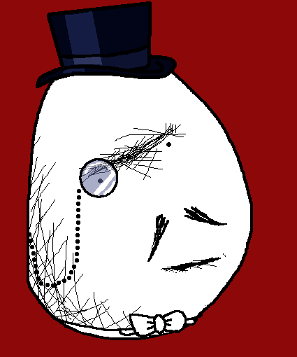
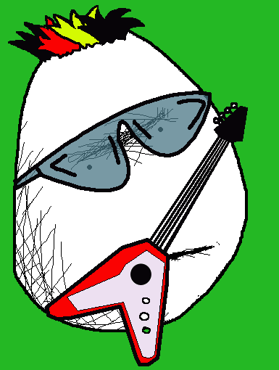

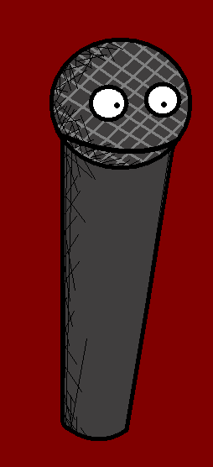

Angry Olympics Part Twelve
–
Weighty Matters
With the Angry Family

Slide 2
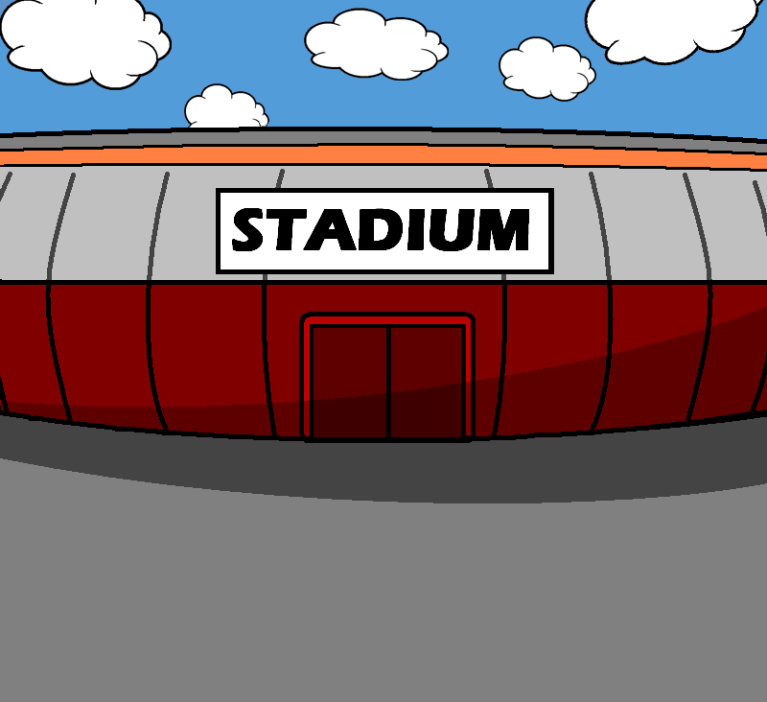




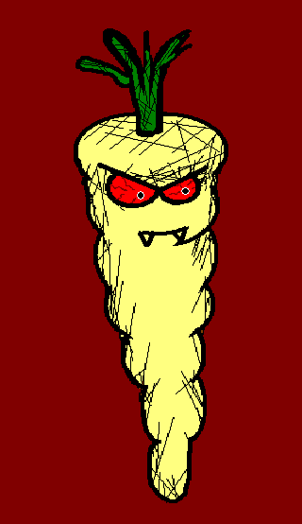





Señoras y Señores, me gustaría darles las gracias por asistir a los Angry Olympics.
Ladies and Gentlemen, I would like to thank you for watching the Angry Olympics.

Slide 3
Estamos casi al final, por eso, me gustaría que todos formulasen un último deseo...
We are almost at the end, and so, I would like everyone to make one final wish...
Notes:
Mike gets a bit crazy and over the top at the end

Slide 4
¿Qué me gustaría hacer a mí?
What would I like to do?

Slide 5
¡¡¡Me gustaría ser una estrella de rock!!!
I would like to be a rock star!!!

Slide 6



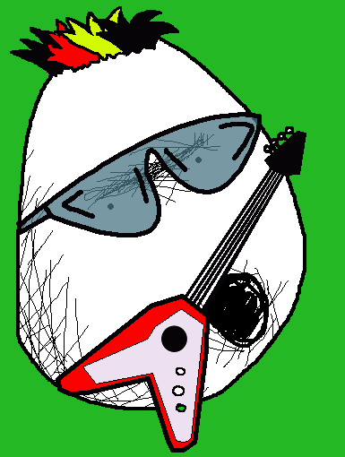
Angry Family
And that’s why they call us
And that’s why they call us
Angry Family
but sometimes baby I’m very angry
but sometimes baby I’m very angry
I am a potato and I’m very sexy
I am a potato and I’m very sexy
YEEEEEEEEEEEEEAAAAUHH!!
YEEEEEEEEEEEEEAAAAUHH!!
Notes:
rock music where we discover Mr Potato can indeed sing, eventually in tune.

Slide 7
¡¡Me gustaría ser un agente de policía!!
¡¡Me gustaría ser un gángster!!
I would like to be a policeman!!
I would like to be a gangster!!

Slide 8
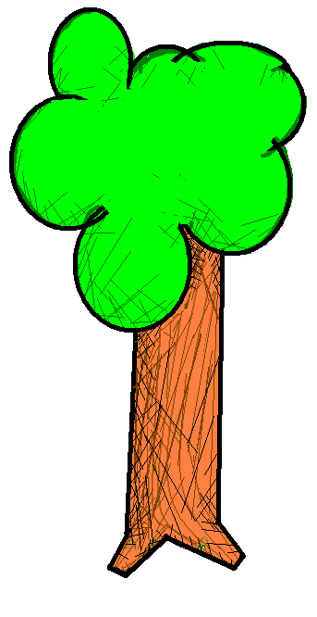
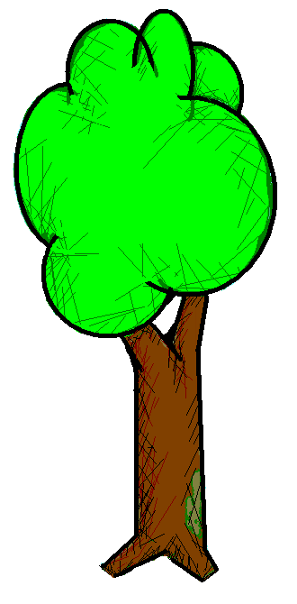
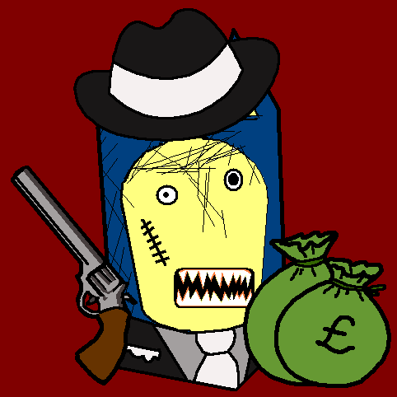
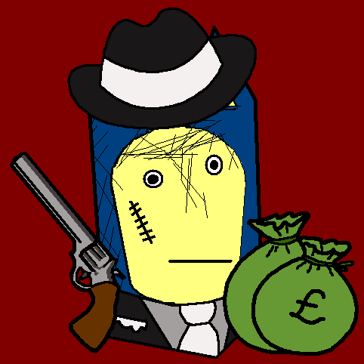
¡Ja, ja! ¡Me gustaría ver la cara del banquero ahora!
Ha ha! I would like to see the banker’s face now!

Slide 9
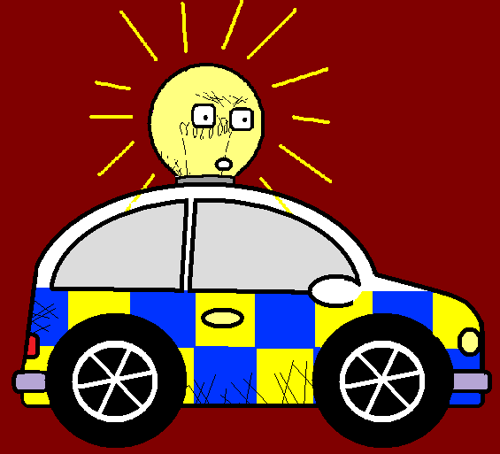
¡Me gustaría atraparlo, pero es demasiado rápido!
I would like to catch him, but he’s too fast!

Slide 10
¡¡Me gustaría ser un ángel!!
¡¡Me gustaría ser un demonio!!
I would like to be an angel!!
I would like to be a devil!!

Slide 11
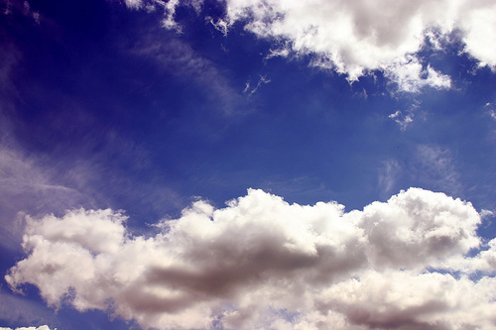



Slide 12
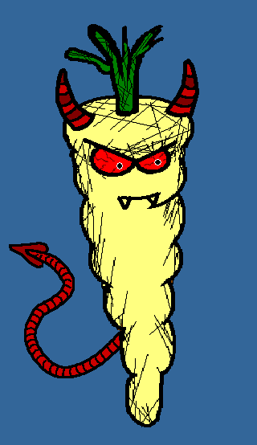
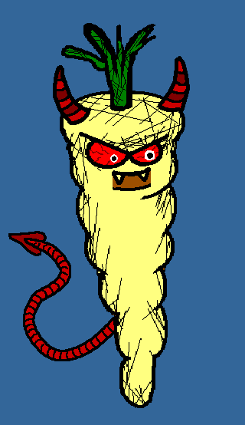


Slide 13
¡¡VUELVE!!
Me gustaría hablar con alguien, me siento tan solo…
COME BACK!! I would like someone to talk to, I feel so lonely…

Slide 14

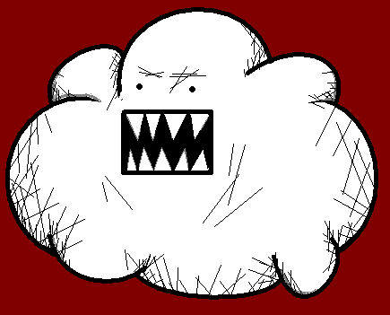
Me gustaría algo de paz y tranquilidad, por favor.
I would like some peace and quiet, please.
Notes:
Cloud upset

Slide 15
Me gustaría una rica ensalada, ñam… Muy saludable.
I would like a nice salad, mmm… Very healthy.

Slide 16
¡A mí me gustaría un coche muy, muy rápido!
I would like a very, very fast car!

Slide 17
Me gustaría un largo y afilado cuchillo…
I would like a long, sharp knife…

Slide 18
... No me preguntéis por qué.
... Don’t ask me why.

Slide 19
¡Me gustaría tener mucho dinero sin trabajar!
I would like a lot of money without working!

Slide 20
Me gustaría, esto... ¡Me gustaría una hamburguesa grande y jugosa!
I would like, erm…
I would like a big and juicy burger!
Notes:
Speak the first i would like with high rockstar voice, then cough and say the rest with normal potato voice.

Slide 21
¿Una hamburguesa?
¡Pero eso no es saludable para nada!
A burger? But that’s not healthy at all!

Slide 22
¡Sí, es por eso que eres una patata GRANDE y GORDA!
Yeah, that’s why you are a BIG, FAT potato!

Slide 23
¡¡NO ESTOY GORDO!!
I AM NOT FAT!
Notes:
speak angry and loud, with a slight pause between each word

Slide 24
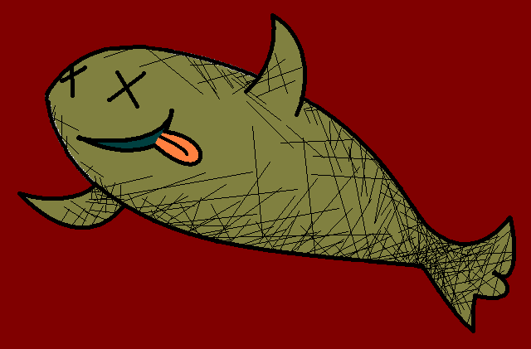


Oops. Me gustaría disculparme.
Oops. I would like to apologise.

Slide 25


A mí también me gustaría estar en esta historia.
I would like to be in this story as well.

Slide 26
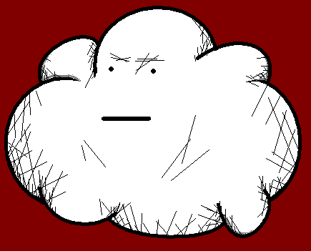
Me gustaría algo de agua, ¡¡POR FAVOR!!
I would like some water. PLEASE!!

Slide 28

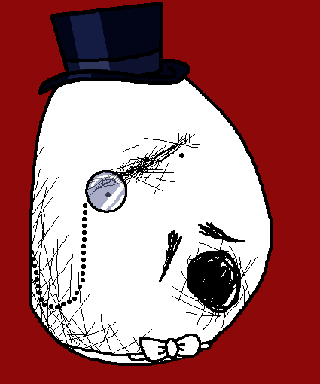

Señor, me gustaría tener un duelo con usted.
Sir, I would like to have a duel with you.

Slide 29
¿Le gustaría elegir el arma?
Would you like to choose the weapon?

Slide 30
¿Por qué no? Me gustaría elegir… ¡EL BOXEO!
Why not? I would like to choose… BOXING!

Slide 31

Vocab
a rock star
a policeman
a gangster
a banker
an angel
a devil
a duel
a weapon
una estrella de rock
un agente de policía
un gángster
un banquero
un ángel
un demonio
un duelo
un arma

Slide 32
Would Like To
I would like to
You would like to
He/she/it would like to
We would like to
You (pl.) would like to
They would like to
Me gustaría
Te gustaría
Le gustaría
Nos gustaría
Os gustaría
Les gustaría

Slide 33
















Join us again!

